Slide 1


Laboratorio 1
Inicio del Proyecto de Curso
Diseño y Gestión de Procesos Organizacionales · 2026-B
Organización bajo estudio: Instituto Geofísico del Perú (IGP)
Grupo 9 · Escuela Profesional de Ingeniería de Sistemas · UNAC
Docente: Ing. Eddie Malca Vicente

Slide 2
Equipo de trabajo y alcance del laboratorio
La guía del laboratorio solicita una exposición grupal en PPT con organización, visión, misión, organigrama, gestión de procesos y aplicación a la UNAC.
Grupo 9
Alcance de la presentación
Integrantes
1
Organización principal
Pinto Pante Gabriela Betsabé
Instituto Geofísico del Perú (IGP).
Santos Benites Juan José
2
Contexto académico
Villanueva Portella Jhon Gesell
UNAC solo se analiza en el punto específico de aplicación universitaria.
Escalante Matta Juan José
3
Base conceptual
Gestión de procesos, estructura organizativa y entidades públicas.
Fuente: Guía del Laboratorio 1; Sílabus DGPO 2026-B; material del curso.

Slide 3
Marco conceptual del curso
El proyecto se alinea con la Unidad 1: información, organización, procesos y herramientas de representación.
Idea central
Un proceso organiza entradas, actividades, responsables y salidas con valor para un usuario, ciudadano o área interna.
Entradas
(datos/documentos)
Proceso
(actividades)
Salidas
(servicios/decisiones)
Procesos de negocio
Gestión de procesos
Estructura organizativa
Conjunto de actividades que transforman recursos e información en un producto o servicio valioso.
Identifica, mide, relaciona y mejora procesos para elevar productividad, calidad, tiempo y costo.
Define responsabilidades, coordinación, jerarquía y flujos para lograr objetivos institucionales.
Valor agregado
Mejora continua
Coordinación
Fuentes: Procesos de Negocio.pdf; Organización de la Empresa.pdf; Sílabus DGPO 2026-B.

Slide 4
Organización bajo estudio: Instituto Geofísico del Perú
Entidad pública especializada en investigación, estudios y desarrollo tecnológico en geofísica.
Campos de aporte público
Sismología
monitoreo y estudios sísmicos
Vulcanología
observación y generación de información
Rol institucional
Clima y ambiente
investigación geofísica aplicada
El IGP desarrolla investigación, estudios y desarrollo tecnológico en el campo de la geofísica; su conocimiento apoya la gestión del riesgo y la toma de decisiones públicas.
Datos científicos
productos técnicos y servicios de información
Fuente oficial: gob.pe / IGP
Fuente web: Plataforma del Estado Peruano, “Instituto Geofísico del Perú”.

Slide 5
Misión y visión institucional del IGP
Tomamos la misión y la visión de documentos oficiales del IGP para describir el rumbo institucional.
Misión institucional
Visión institucional adoptada
Desarrollar investigación científica, innovación tecnológica y vigilancia permanente de fenómenos geofísicos para el bienestar de la sociedad de manera eficiente y eficaz.
Un país moderno que aproveche sosteniblemente sus recursos naturales y que se preocupe por conservar el ambiente, conciliando el desarrollo económico con la sostenibilidad ambiental en beneficio de sus ciudadanos.
Enfoque institucional
El IGP adopta como visión institucional la visión del Sector Ambiental y orienta su trabajo científico a generar conocimiento con valor público.
Investigación
Datos
Información
Decisión pública
Valor social
Fuentes: IGP, PEI 2020–2026; documento institucional “Contexto de la organización”.

Slide 6
Estructura organizacional simplificada del IGP
Síntesis basada en el organigrama y el Reglamento de Organización y Funciones del IGP.
Consejo Directivo
Presidencia Ejecutiva
Secretaría General
Oficinas de apoyo y asesoramiento
Dirección Científica
Observatorios
Administración · Planeamiento y Presupuesto
Asesoría Jurídica · TI y Datos Geofísicos
Ciencias de la Tierra Sólida · Atmósfera e Hidrósfera
Redes Geofísicas · Geofísica y Sociedad
Huancayo · Jicamarca · Observatorio Vulcanológico del Sur
Uso en el proyecto
Esta estructura nos ayuda a ubicar las áreas científicas y administrativas que intervienen en los procesos institucionales.
Fuente: organigrama y ROF del Instituto Geofísico del Perú.

Slide 7
Importancia de la gestión de procesos en una entidad pública
Para nosotros, gestionar por procesos permite saber qué se hace, quién es responsable, cuánto demora y dónde aparecen reprocesos o esperas.
1
Transparencia
2
Eficiencia
3
Trazabilidad
Deja claro quién interviene y qué documento sustenta cada etapa.
Ayuda a reducir esperas, correcciones repetidas y actividades que no agregan valor.
Permite conocer el estado de un expediente y la unidad que lo está atendiendo.
4
Control
5
Calidad de servicio
Permite medir tiempos, cumplimiento y resultados con evidencia.
Orienta el proceso a una atención más clara para usuarios y áreas internas.
Fuentes: material del curso “Procesos de Negocio”; Mapa de Procesos Institucional del IGP, aprobado por RGG N.° 051-IGP/2025.

Slide 8
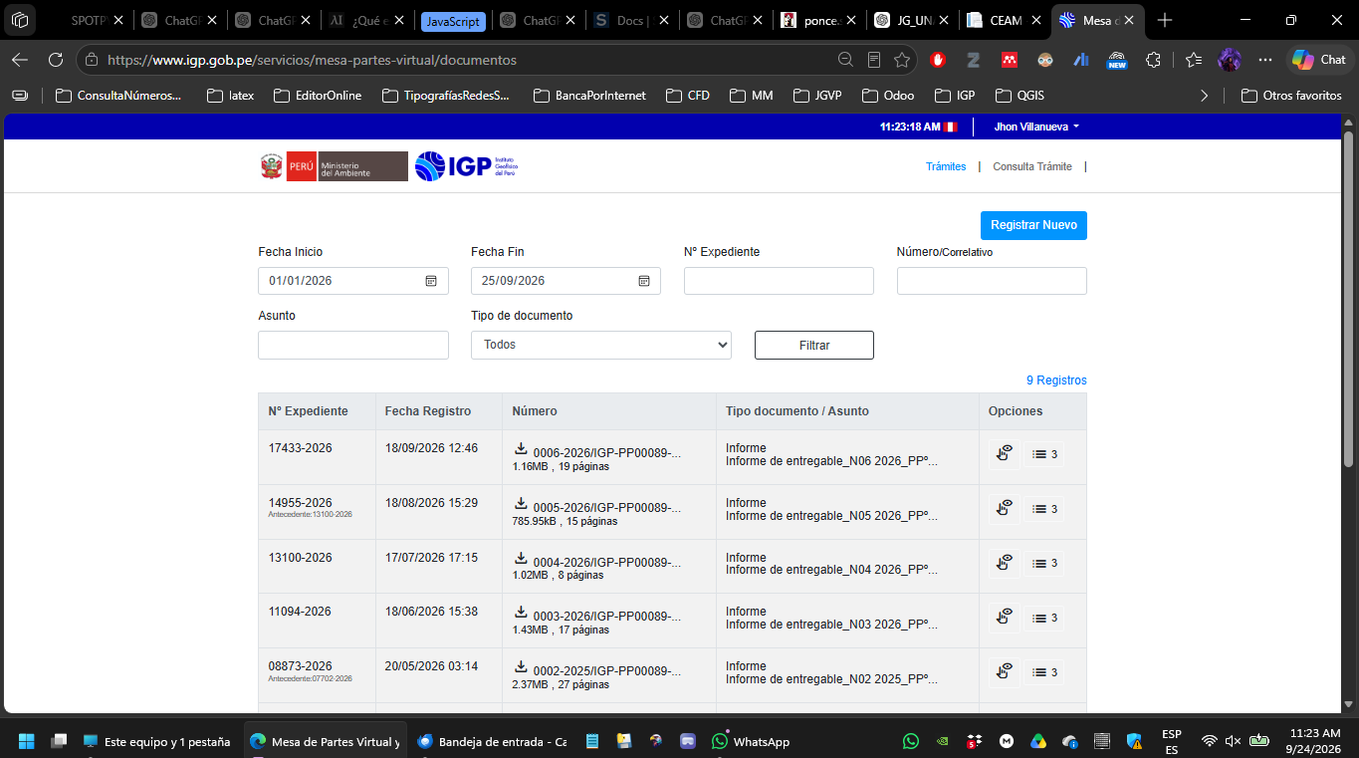
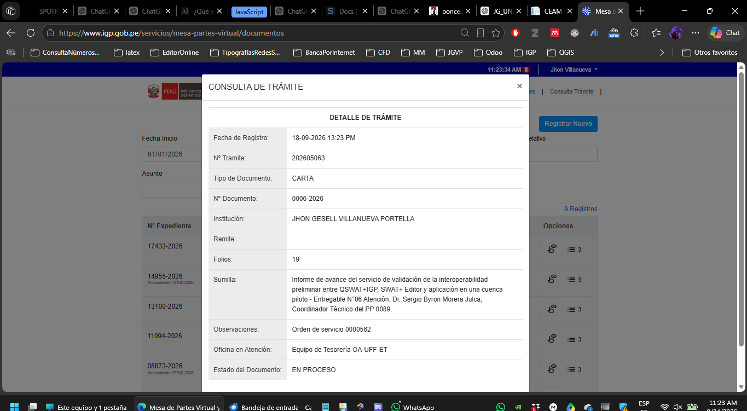
Caso IGP 1: Mesa de Partes Virtual y seguimiento de expedientes
Uno de los integrantes utiliza este servicio para registrar sus entregables y consultar después el estado del trámite.
Lo que observamos
Se carga el informe con sus anexos, el sistema registra el trámite y permite consultar datos como número de expediente, fecha, estado y oficina en atención.
La captura proviene del uso real de la Mesa de Partes Virtual por un integrante del grupo. Se han omitido datos personales sensibles.
Fuentes: experiencia directa del integrante; portal institucional de Mesa de Partes Virtual del IGP.

Slide 9
Caso IGP 2: entregables de locadores de servicios
El flujo mostrado corresponde a la experiencia de un integrante en el proyecto PP00089; no representa necesariamente todos los servicios del IGP.
Informe
V.B. técnico
Registro MPV
Expediente
Firma / aprobación
Derivación
Documentos del trámite
Condiciones observadas
Informe como documento principal
Si el entregable tiene observaciones, primero debe corregirse para obtener el V.B.
Orden de servicio
La presentación fuera de plazo puede generar penalidad si así lo establecen la Orden de Servicio o los TDR.
Recibo por honorarios
Después del registro, el expediente continúa por la unidad administrativa que corresponda.
Suspensión de cuarta categoría, cuando corresponde
Etapa administrativa posterior pendiente de validar.
Fuente: experiencia directa del integrante en el proyecto PP00089 y uso de la Mesa de Partes Virtual del IGP.

Slide 10
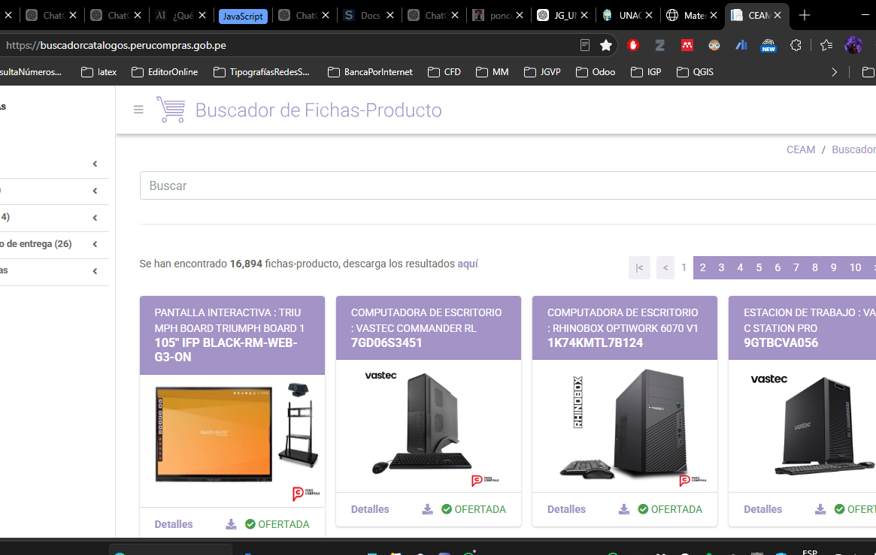
Caso IGP 3: adquisición de bienes mediante Perú Compras
En una entidad pública no se compra simplemente el equipo que uno prefiere: se debe trabajar con las fichas-producto, proveedores, condiciones y presupuesto disponibles dentro del procedimiento aplicable.
Ejemplo observado
Identificación de necesidad técnica.
Búsqueda en Catálogos Electrónicos.
Selección de ficha-producto disponible.
Validación presupuestal y contratación.
Recepción, conformidad y control.
El buscador público de Perú Compras muestra actualmente el Acuerdo Marco EXT-CE-2022-5 para computadoras de escritorio, computadoras portátiles y escáneres.
Fuentes: Buscador de Fichas-Producto de Perú Compras; comunicado oficial del Acuerdo Marco EXT-CE-2022-5.

Slide 11
Cinco ejemplos de adecuada gestión de procesos en entidades públicas
Seleccionamos cinco casos que permiten ver cómo la gestión por procesos ayuda a ordenar actividades, responsables y seguimiento.
1
IGP: Mesa de Partes Virtual
2
IGP: entregables por expediente
3
Perú Compras: CEAM
Registro digital de documentos y seguimiento de expedientes.
Revisión de informes, V.B., registro y seguimiento del expediente.
Catálogos Electrónicos y fichas-producto para compras públicas.
IGP / Manual de Procesos
Experiencia del integrante + MPV
Perú Compras
4
UNAC: mapa de procesos
5
IGP: atención de quejas y reclamos
Mapa institucional aprobado con Resolución N.° 183-2025-CU.
Procedimiento documentado de atención y seguimiento al ciudadano.
UNAC
Manual de Procesos IGP
Fuentes: IGP; Perú Compras; UNAC. El flujo de entregables incorpora experiencia directa de un integrante.

Slide 12
¿Cómo aplicaríamos la gestión de procesos en la UNAC?
Tomamos como punto de partida el mapa de procesos que la UNAC ya tiene aprobado y lo aplicamos a trámites concretos del estudiante.
UNAC como sistema de procesos
La UNAC cuenta con un Mapa de Procesos Institucional aprobado por Resolución N.° 183-2025-CU. A partir de ese marco podemos estudiar procesos como matrícula, constancias o trámite documentario.
1
1. Seleccionar proceso
2
2. Levantar AS-IS
3
3. Medir desempeño
Matrícula, constancias, pagos, trámite documentario o atención SGA.
Entrevistas, observación y trazabilidad de solicitudes.
Tiempo de ciclo, reprocesos, errores y satisfacción del usuario.
4
4. Rediseñar TO-BE
5
5. Controlar con KPIs
Simplificación, digitalización, reglas claras y responsables.
Tablero de seguimiento por escuela, facultad y área.
Fuentes: UNAC, Mapa de Procesos Institucional aprobado por Resolución N.° 183-2025-CU; sílabo DGPO 2026-B.

Slide 13
Referencias
Fuentes utilizadas en la presentación.
Instituto Geofísico del Perú. (2022). Plan Estratégico Institucional 2020–2026. https://www.igp.gob.pe/informacion-institucional/public/files/planes_politicas/pei/2022_05_16_PEI_Ampliado-al-2026%5BR%5D%5BR%5D.pdf
Instituto Geofísico del Perú. (2025). Mapa de Procesos Institucional del IGP. https://www.igp.gob.pe/informacion-institucional/instrumentos-gestion/mapa
Instituto Geofísico del Perú. (2023). Manual del Clasificador de Cargos – organigrama institucional. https://www.igp.gob.pe/informacion-institucional/public/files/instrumentos_gestion/mcc/2023/0025_2023-MODIFICACION_DEL_CLASIFICADOR_DE_CARGOS.pdf
PERÚ COMPRAS. (s. f.). Buscador de Fichas-Producto de Catálogos Electrónicos. https://buscadorcatalogos.perucompras.gob.pe/
Universidad Nacional del Callao. (2025). Mapa de Procesos Institucional, Res. N.° 183-2025-CU. https://unac.edu.pe/mapa-de-procesos-institucional/
Malca Vicente, E. (2026). Sílabo: Diseño y Gestión de Procesos Organizacionales 2026-B. UNAC.
Materiales del curso: Procesos de Negocio; Organización de la Empresa.

